Slide 1
marzec
Martius – März – March – Март

Slide 2
kwiecień
Aprilis – April – April – Апрель

Slide 3
maj
Maius – Mai – May – Май

Slide 4
czerwiec
Iunius – Juni – June – Июнь

Slide 5
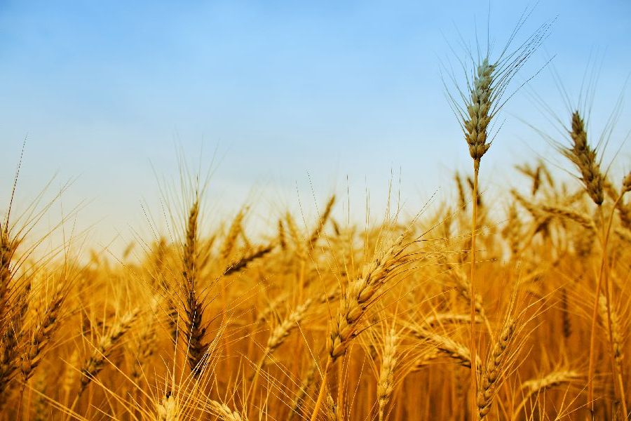
lipiec
Iulius – Juli – July – Июль

Slide 6
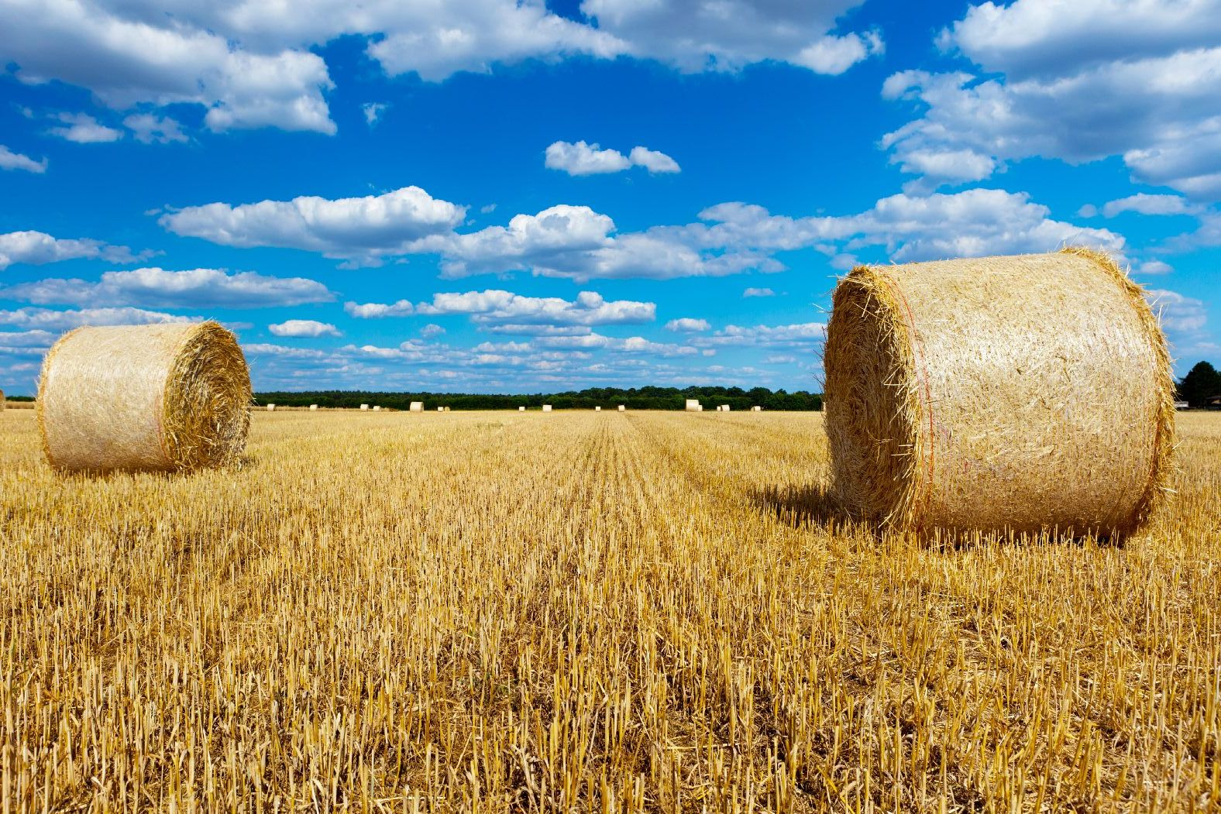
sierpień
Augustus – August – August – Август
Notes:
Polska nazwa pochodzi od używanego w żniwach sierpa.
Łacińska nazwa nadana została na cześć cesarza Oktawiana Augusta. Nazwę tę można spotkać w większości języków europejskich.

Slide 7
wrzesień
September – September – September – Сентябрь
Notes:
W języku polskim nazwa miesiąca pochodzi od kwitnących w tym miesiącu wrzosów (wg Brücknera).
Dawniej używano również nazwy pajęcznik od nici babiego lata.
Pomimo tego, że wrzesień jest obecnie dziewiątym miesiącem w roku, jego łacińska nazwa oznacza „siódmy miesiąc” (bowiem we wczesnym kalendarzu rzymskim był siódmy z kolei). Nazwa ta została zapożyczona przez większość języków europejskich.
(na podstawie Wikipedii)

Slide 8
październik
October – Oktober – October – Октябрь

Slide 9
listopad
November – November – November – Ноябрь

Slide 10
grudzień
December – Dezember – December – Декабрь

Slide 11
styczeń
Ianuarius – Januar – January – Январь

Slide 12
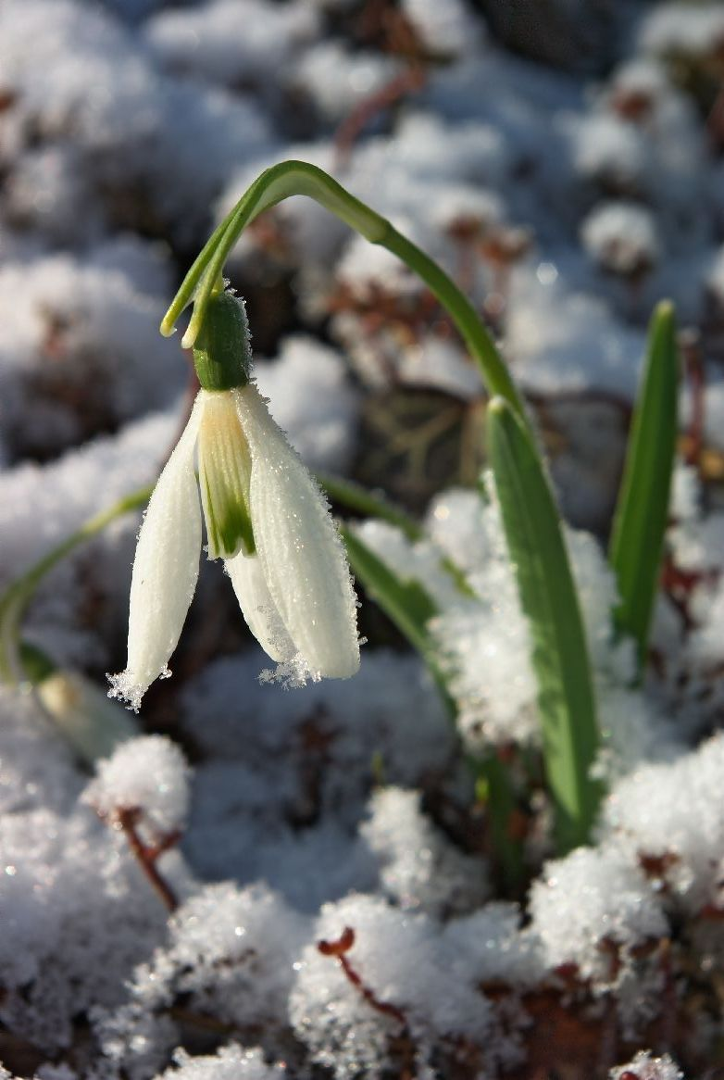
luty
Februarius - Februar – February – Февраль

